Slide 1


斗兽棋项目汇报
—— 冉雷新，马乾城

Slide 2
目录
CONTENTS
01
游戏简介
03
项目演示
02
游戏界面和素材
04
收获

Slide 3
01
游戏简介

Slide 4
游戏简介
斗兽棋是一种运用阶级吃子的版图益智类游戏，游戏双方在9乘7格的版图上操作八只以动物命名的棋子。
游戏中双方各有八个子，依大小顺序为象、狮、虎、豹、狗、狼、猫、鼠。大的可以吃小的，同类可以互吃，而鼠则可以吃象，象不能吃鼠。

Slide 5
游戏简介
特殊规则：
如果对方的兽类走进陷阱，己方任何一只兽都可以把它吃掉
狮、虎可以跳过河，而且可以直接把对岸的动物吃掉
只有鼠可以下水
两鼠在水内可以互吃
当老鼠在水中时，不能吃大象

Slide 6
游戏简介
胜利条件：
己方的动物进入敌方的兽穴或敌方的棋子全部被吃

Slide 7
02
游戏界面和素材

Slide 8
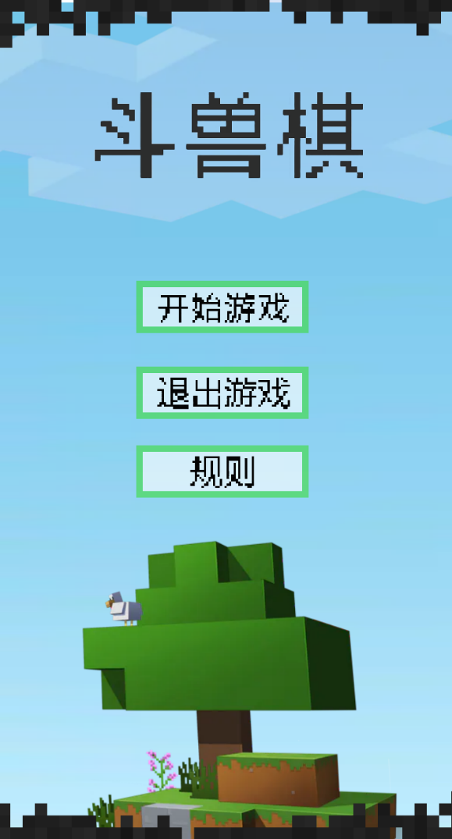
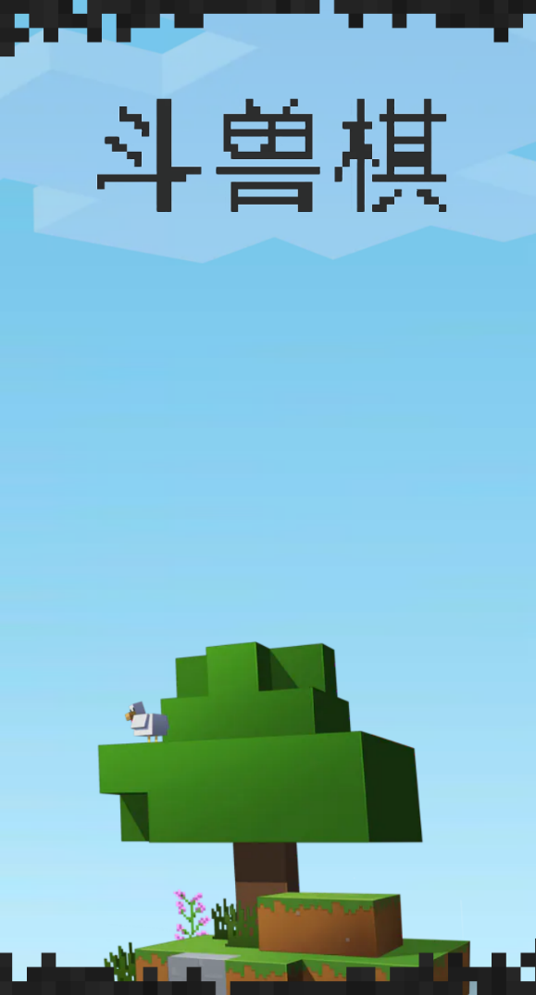



游戏界面和素材
开始游戏界面
背景
三个按钮

Slide 9
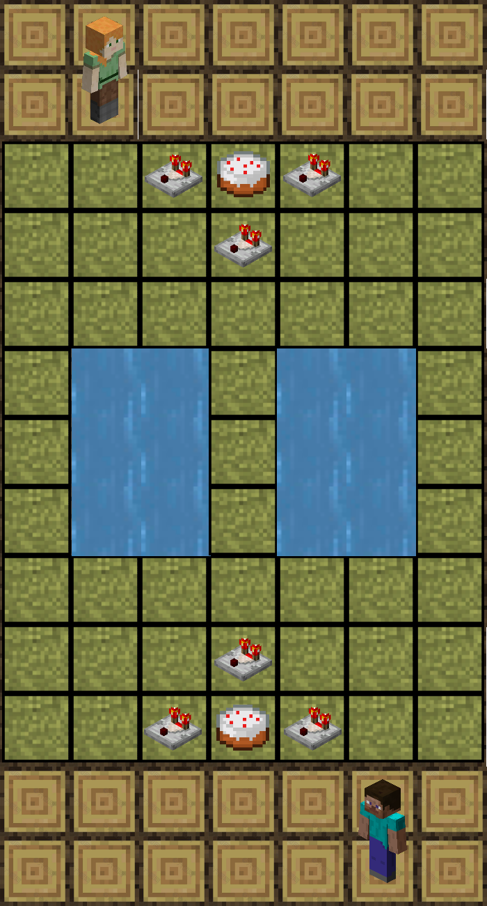
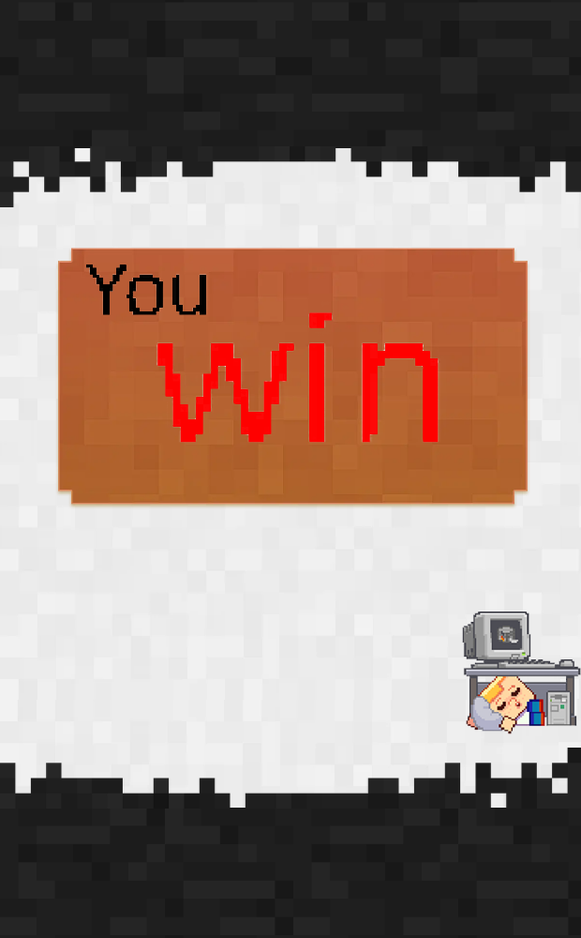
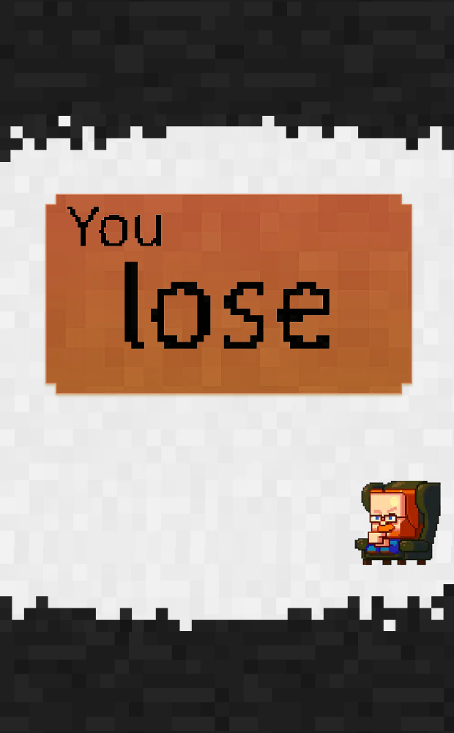
游戏界面和素材
棋盘
胜利界面
失败界面

Slide 10
















游戏界面和素材
红方棋子
蓝方棋子

Slide 11
03
项目演示

Slide 12
04
收获

Slide 13
收获
01
不能闭门造车
02
在写代码之前，要打好整体的结构
03
团队交流很重要

Slide 14
谢谢观看
THANKS

